Slide 1
KAYDIN YOKLUĞU, OLAYIN YOKLUĞU DEĞİLDİR
Siber Güvenlikte Loglama, Görünürlük Boşlukları ve Kanıtın Ömrü
Erdem Arar

Slide 2
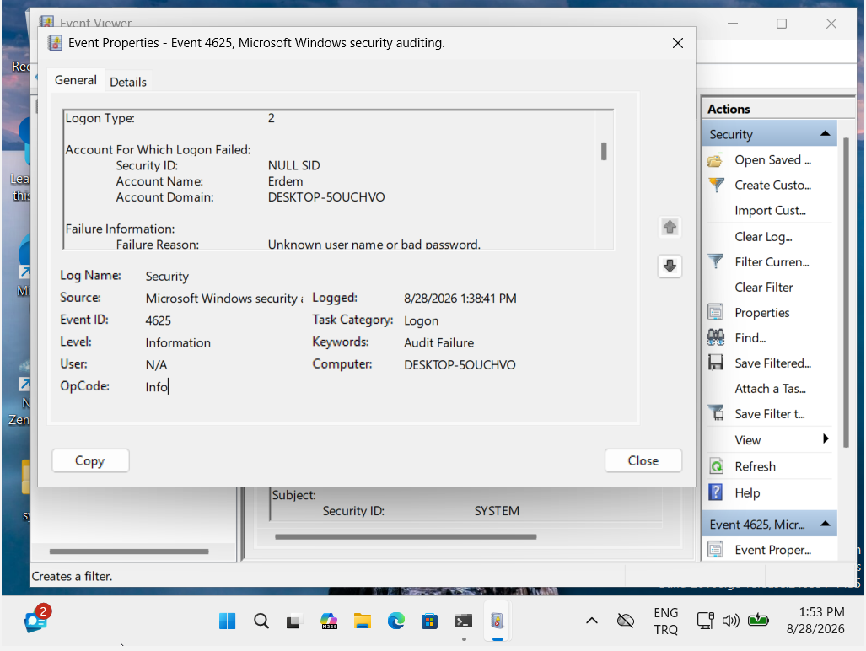
KAYDIN YOKLUĞU, OLAYIN YOKLUĞU DEĞİLDİR
Loglama ve Görünürlük Tuzağı
• Temel Analist Tuzağı: 'Logda görünmüyorsa olay gerçekleşmemiştir' varsayımı yanıltıcıdır; kaydın yokluğu olayın yokluğu anlamına gelmez.
• Varsayılan Ayarlar & Denetim: Windows ve Linux varsayılan ayarları her eylemi kaydetmez; denetim politikası (Audit Policy) açık değilse izler kalıcı olarak kaybolur.
• Başarısız Giriş Kanıtı (4625): Security günlüğünde 13:38:41 PM'de Event ID 4625 (Audit Failure) ile kaydedildi. Hesap: 'Erdem', Hata: 'Unknown user name or bad password.'
• Başarılı Giriş Bağlamı (4624): 13:54:43 PM'de Event ID 4624 ile doğrulandı. Logon Type 5 bağlamı, oturumun niteliğini ayırt etmede kritik rol oynar.

Slide 3
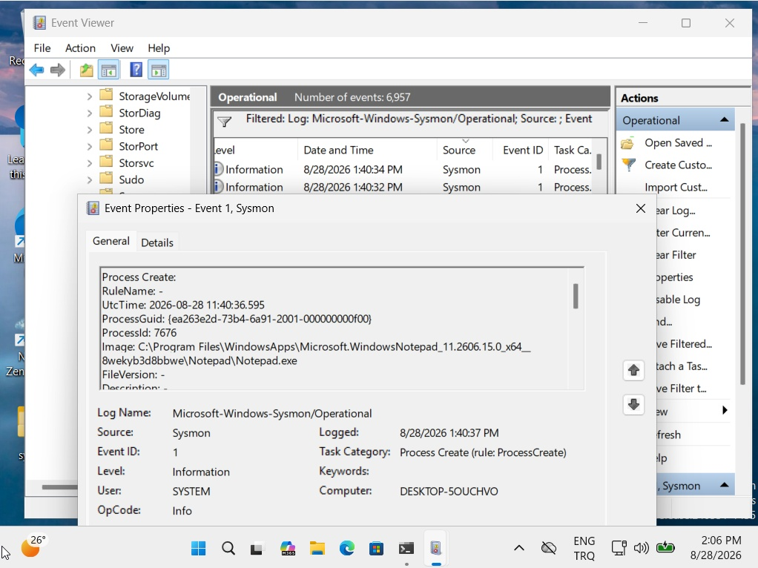
NEDEN VARSAYILAN LOG YETERLİ DEĞİL?
Görünürlük Boşlukları: Windows Security vs. Sysmon (Event ID 1)
• Varsayılan Günlüklerin Körlüğü: Windows Security günlüğü sadece kimin oturum açtığını söyler; kullanıcının hangi komut veya yazılımı koşturduğunu göstermez.
• Sysmon Görünürlüğü (Görsel Kanıt): Sysmon/Operational altında Event ID 1 (Process Create) ile 1:40:37 PM (UTC: 11:40:36) tarihinde 'notepad.exe' sürecinin başlatıldığı net biçimde yakalandı.
• Süreç İlişkisi & Üst Süreç (PPID): Sysmon sayesinde uygulamanın 'cmd.exe' üzerinden hangi kullanıcı/SYSTEM bağlamında çağrıldığı tespit edilerek saldırı izi sürülebilir.
• Görünürlük Farkı: Sıkılaştırma olayı engellemeye çalışırken; Sysmon gibi araçlar şeffaf kayıt tutarak görünürlük boşluklarını kapatır.

Slide 4
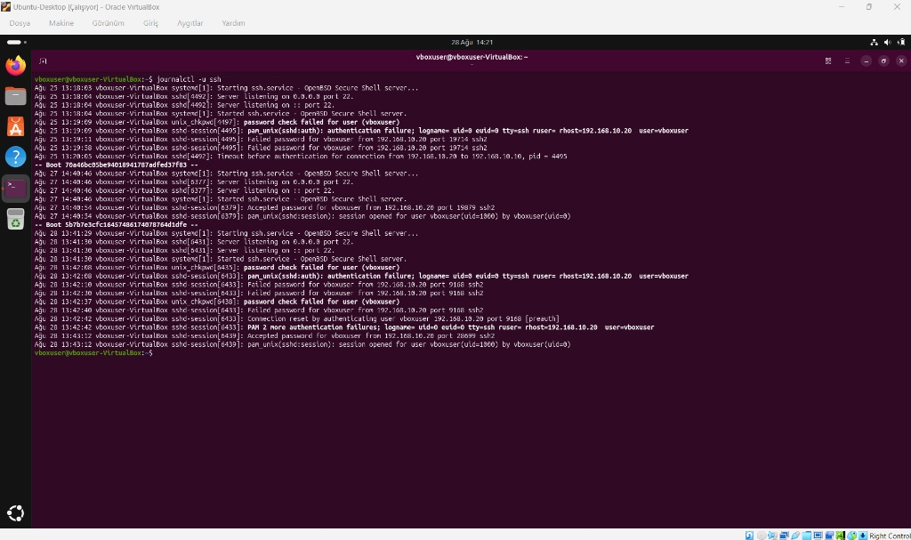
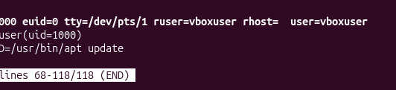
KANIT NEDEN KAYBOLABİLİR?
Log Rotation, Üzerine Yazma (Overwrite) ve Saklama Süreleri
• Kanıtın Zaman Aşımı: Olay iki ay önce gerçekleştiyse loglar hâlâ duruyor mu? Saklama sınırları soruşturmanın kapsamını belirler.
• Windows EVTX & Sysmon Sınırı: Boyut limitine ulaşıldığında 'Overwrite oldest events' devreye girer. Sysmon yüksek hacimli log ürettiğinden eski kayıtlar günler/haftalar içinde silinebilir.
• Linux Journald & Logrotate: systemd-journald disk kota limitleri ve /var/log altındaki logrotate mekanizmaları eski arşivleri periyodik olarak temizler.
• Somut Kanıtlar (Görseller): 192.168.10.20'den gelen başarısız SSH denemeleri (journalctl -u ssh) ve 'sudo /usr/bin/apt update' yetki yükseltme kayıtları.

Slide 5
ÖZET VE DEĞERLENDİRME
1. Bir analistin değeri, sistemdeki kayıt kadar neyin kaydedilmediğini de bilmesindedir.
2. Görünürlük araçları (Sysmon) olmadan saldırı izlerini derinlemesine sürmek zordur.
3. Log rotasyonu ve overwrite kuralları, adli soruşturmanın zaman sınırını belirler.
Teşekkür Ederim • Sorularınız?

